Slide 1
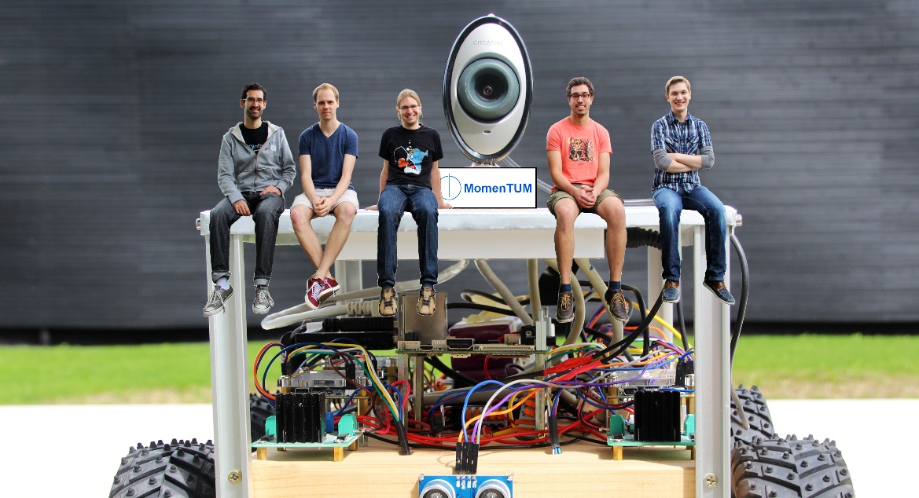



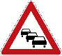



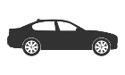
Herzlich Willkommen!
Servus!
Moin!
Hola!
Namaskara!
momen

Slide 2


Computer Vision
Spur Erkennung

Slide 3
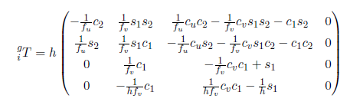
Computer Vision – Inverse Perspective

Slide 4
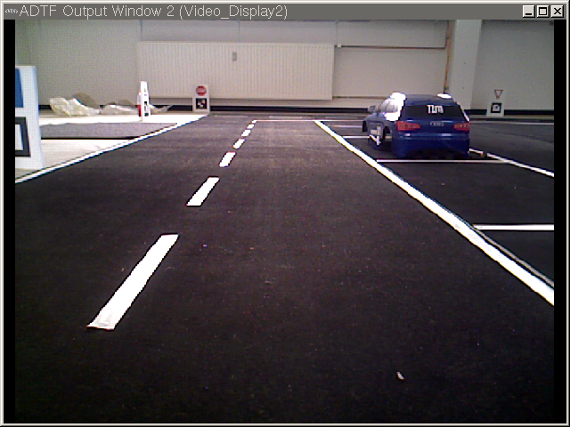
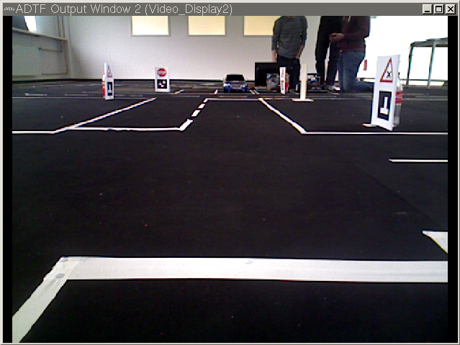
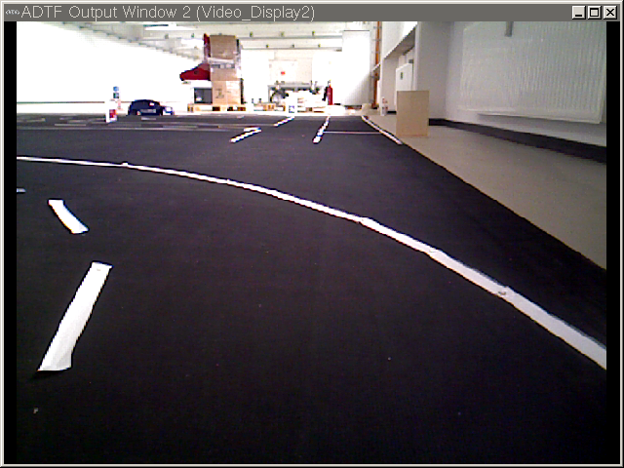
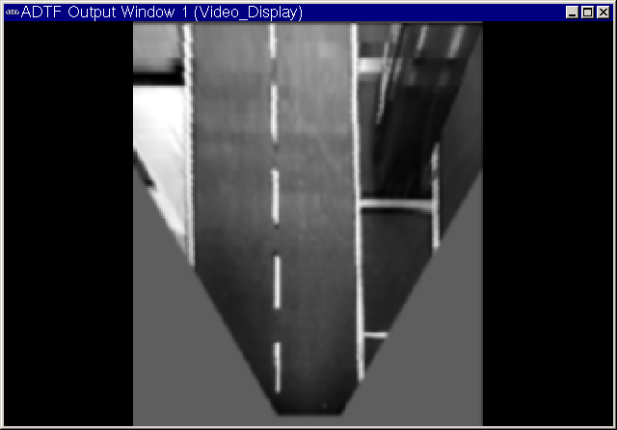
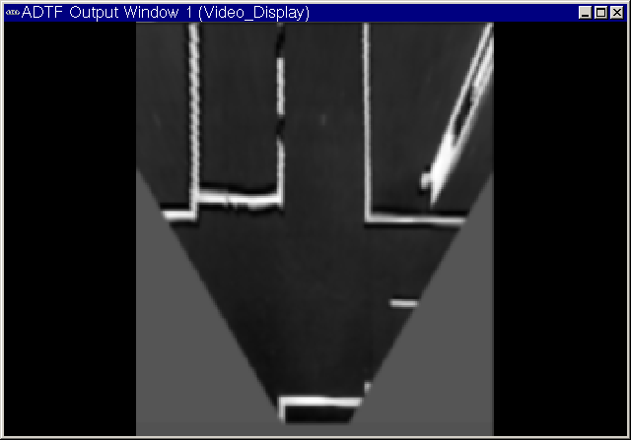
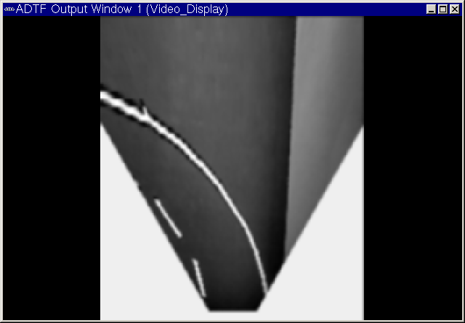
Computer Vision – Inverse Perspective

Slide 5
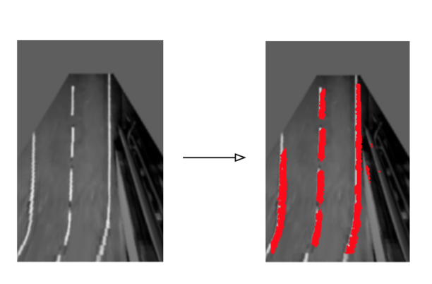
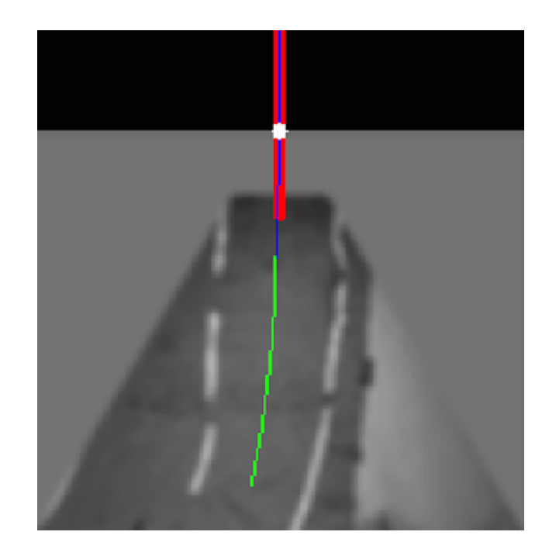
Computer Vision – Spurerkennung

Slide 6
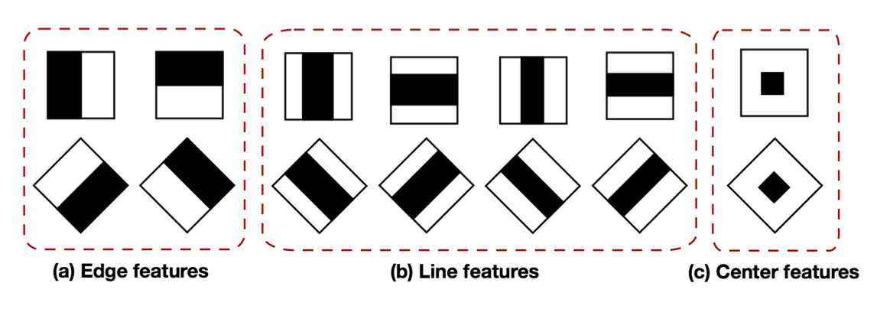
Computer Vision – Spurerkennung
Haar-Features:

Slide 7
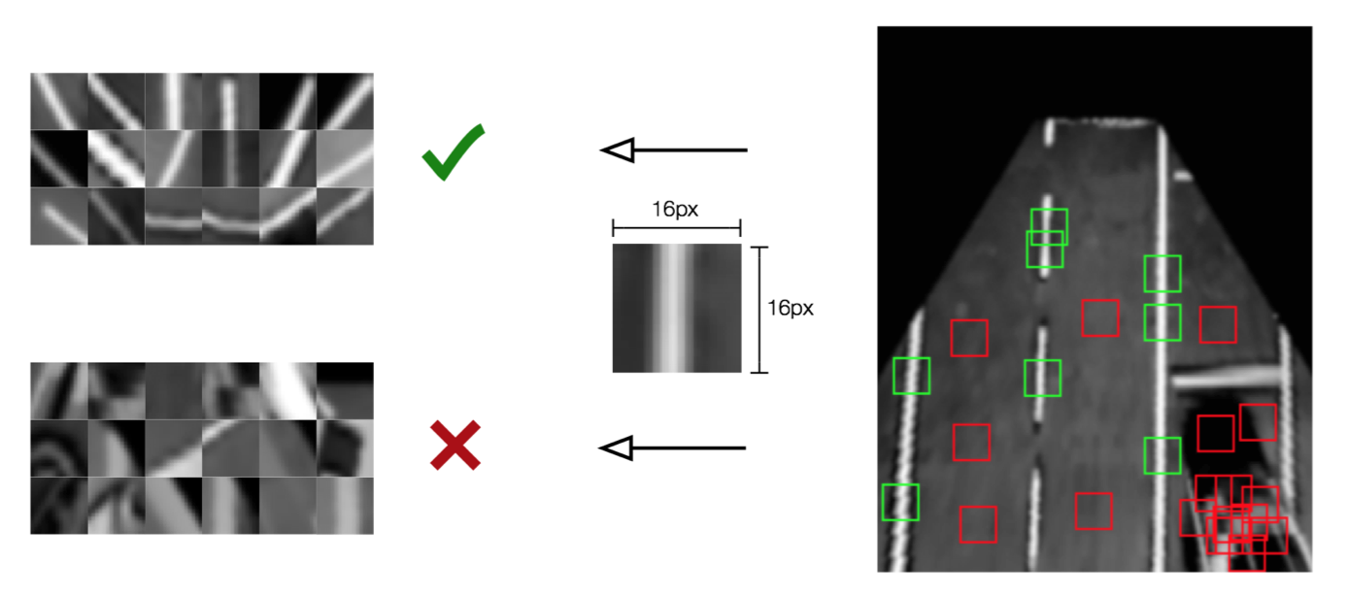
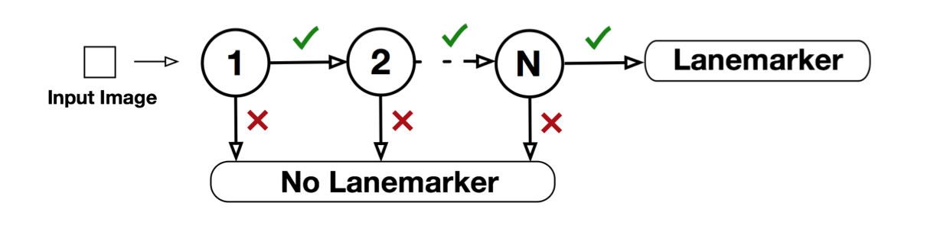
Computer Vision – Spurerkennung

Slide 8
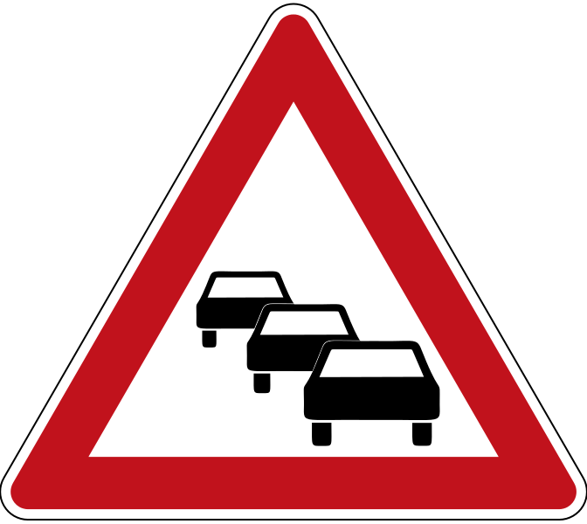
Odometrie
Sensor Fusion
Geschwindigkeitsregelung

Slide 9
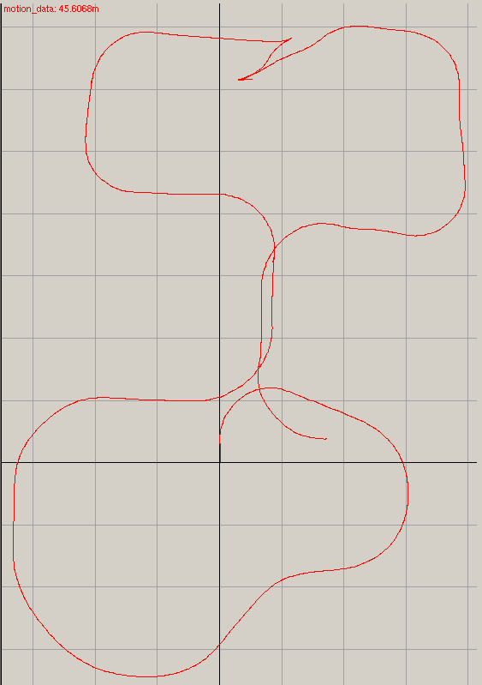
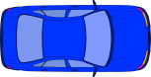

Odometrie
Radencoder
Beschleunigungssensor
Gyroskop
Motoransteuerung
Kalman Filter für Bewegung

Slide 10
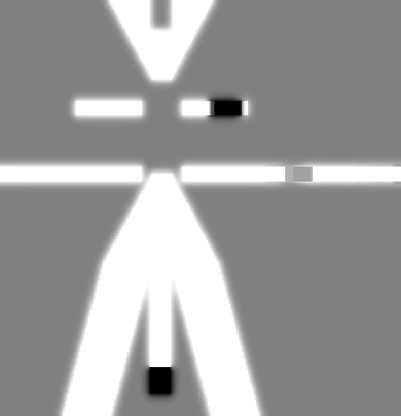
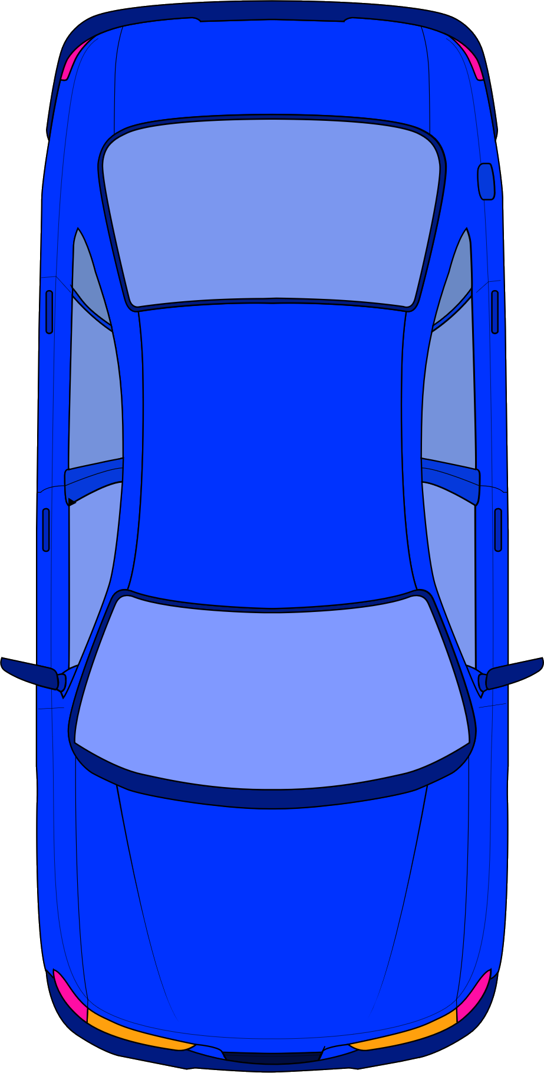
Sensor Fusion
Vertrauen
Belegt
Frei
Notes:
Drei Zustände – Frei, Unsicher, Belegt

Slide 11
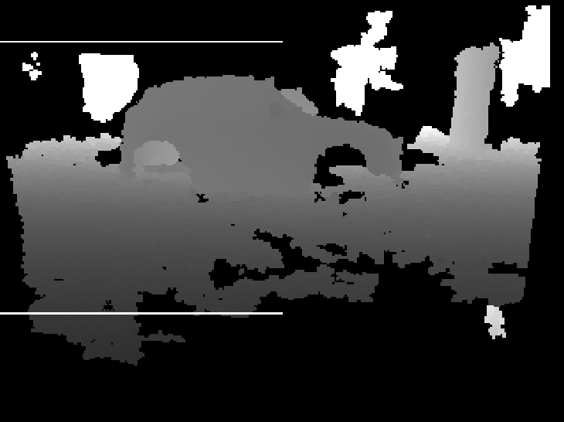
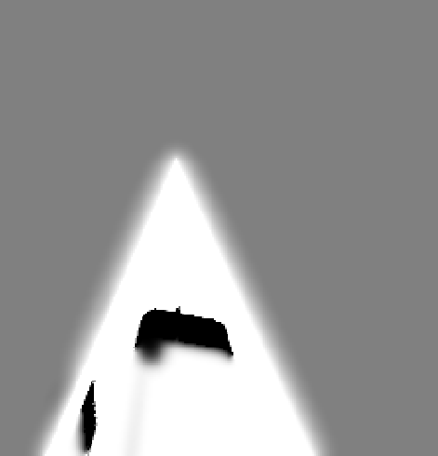
Sensor Fusion - Tiefenbild

Slide 12
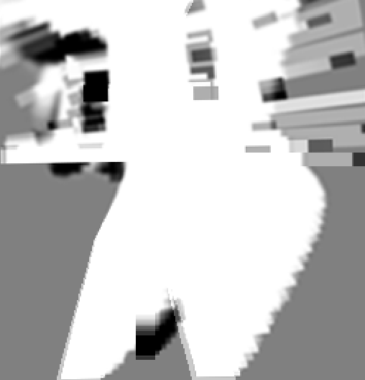
Sensor Fusion - Motion

Slide 13
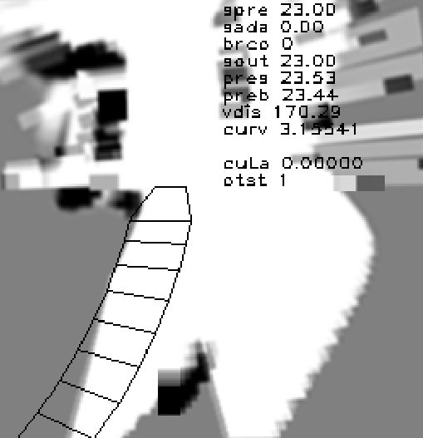
Geschwindigkeitsregelung
Sichtweite
Geschwindigkeit
Bremsregelung

Slide 14

Skript
Kreuzungserkennung

Slide 15
Anforderungen an Kreuzungen
Wenig Kreuzungsvariationen
Abbiegepfade im voraus berechenbar

Slide 16
Herausforderungen an Kreuzungen
Startpunkt treffen

Slide 17
Herausforderungen an Kreuzungen
Startpunkt treffen
Schiefe Annäherung

Slide 18
Herausforderungen an Kreuzungen
Startpunkt treffen
Schiefe Annäherung
Fahrungenauigkeit

Slide 19
Herausforderungen an Kreuzungen
Startpunkt treffen
Schiefe Annäherung
Fahrungenauigkeit
Kreuzungsorientierung

Slide 20
Herausforderungen an Kreuzungen
Startpunkt treffen
Schiefe Annäherung
Fahrungenauigkeit
Kreuzungsorientierung

Slide 21
Herausforderungen an Kreuzungen
Startpunkt treffen
Schiefe Annäherung
Fahrungenauigkeit
Kreuzungsorientierung

Slide 22
Herausforderungen an Kreuzungen
Startpunkt treffen
Schiefe Annäherung
Fahrungenauigkeit
Kreuzungsorientierung

Slide 23
Realisierung
Skript
Skript
Skript
Jury
SegmentDriver
(Skript-Prozessor)
CarController
(Jury-Modul)
Geschwindigkeit
SensorFusion
Lenkwinkel
Kamera
Kreuzungserkennung
Lanefollower
(Spurhaltung)

Slide 24
Beispiel: Linksabbiegen
1
2
3
4
5
6
7
8
9
10
11
12
13
14
15
16
lane_following(1); // Spurhalten anschalten
speed(25); high_speed(1); // Geschwindigkeit einstellen
wait_sign(2.3); // Fahren bis Schild
speed(22); indicator(0,1); // Langsamer werden und blinken
lane_following(0); // Spurhalten ausschalten
wait_dist_crossing(80); // Fahre bis Kreuzung
init_orientation(1); // Fahrzeugorientierung setzen
check_row(…); // Vorfahrt beachten
curv(-18); speed(25); // Abbiegevorgang einstellen
wait_orientation(-7); // Fahre bis Ziel-Orientierung
check_ot(); // Gegenverkehr beachten
speed(25); // Geschwindigkeit erhöhen
wait_orientation(-90); // Fahre bis Ziel-Orientierung
curv(0); indicator(0,0); // Schalte Blinker aus
lane_following(1); // Reaktiviere Spurhaltung
speed(25); high_speed(1); // Setze Geschwindigkeit

Slide 25
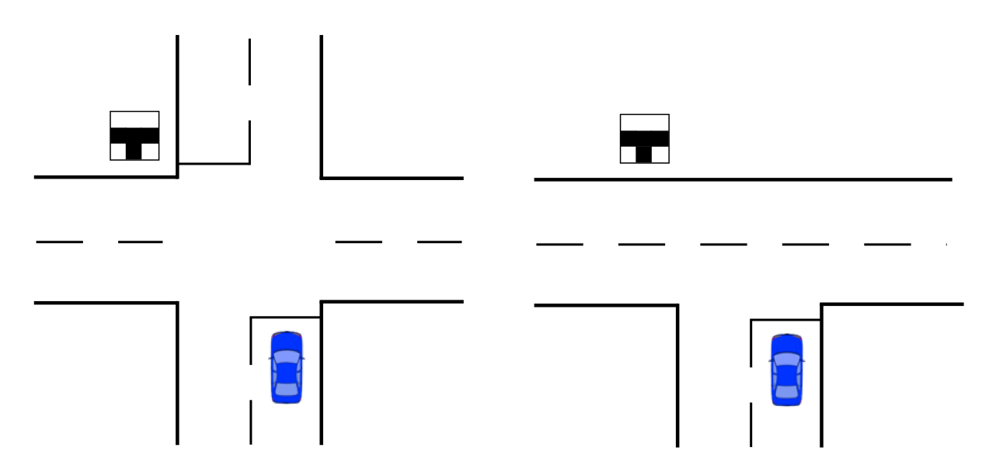
Kreuzungserkennung

Slide 26
Kreuzungserkennung

Slide 27
Kreuzungserkennung

Slide 28

Pfadplanung
Erkennung

Slide 29
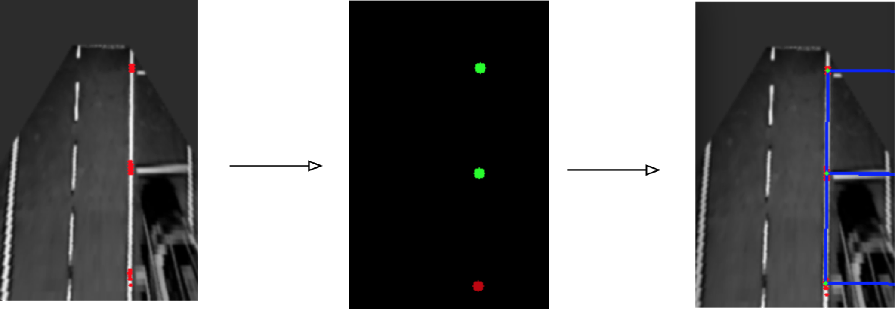
Parkplatzerkennung

Slide 30
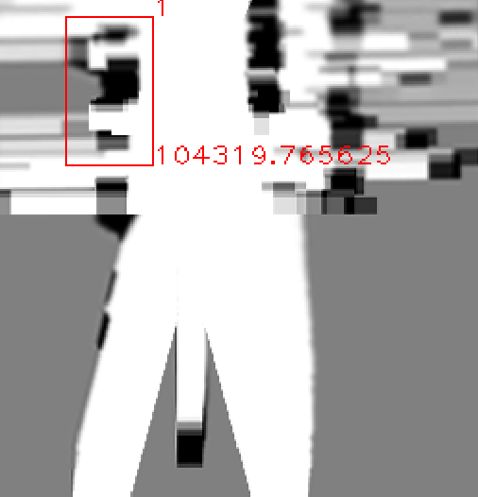
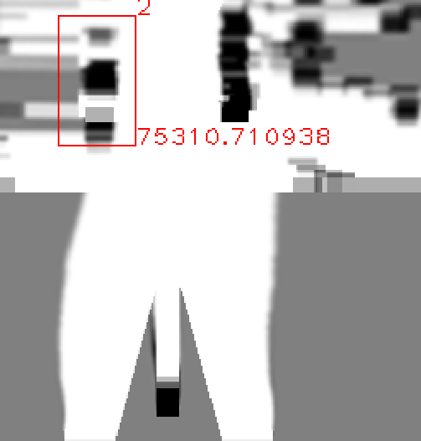
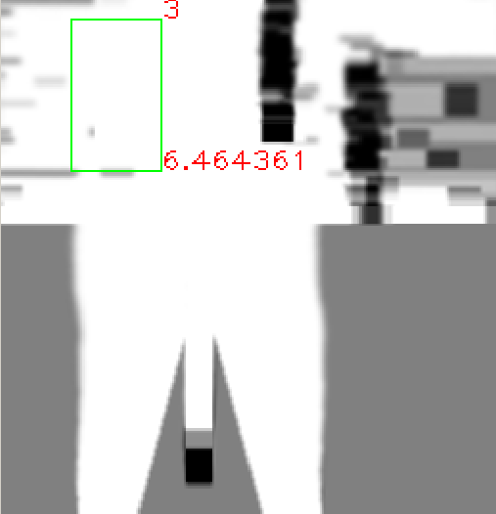
Parkplatzerkennung

Slide 31
Parkplatz Pfadplanung

Slide 32
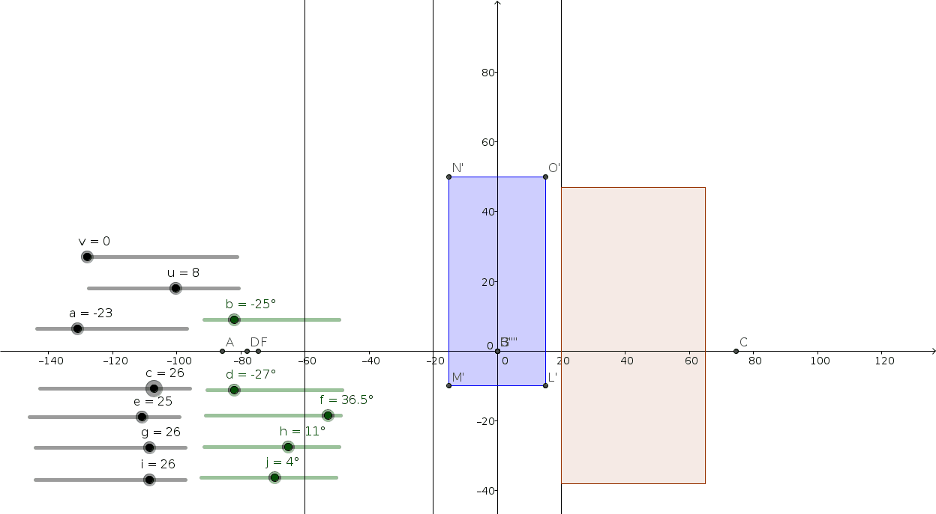
Parkplatz Pfadplanung

Slide 33

Freie Demo

Slide 34
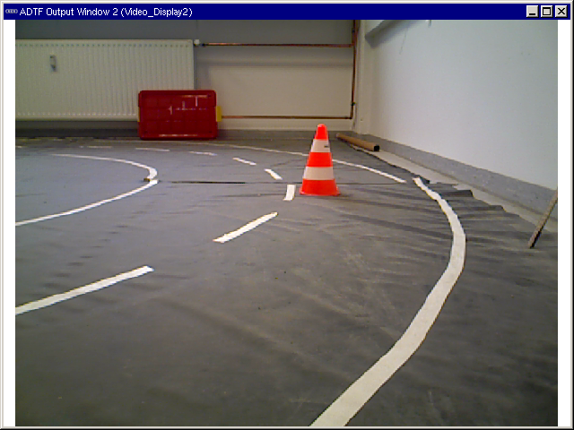
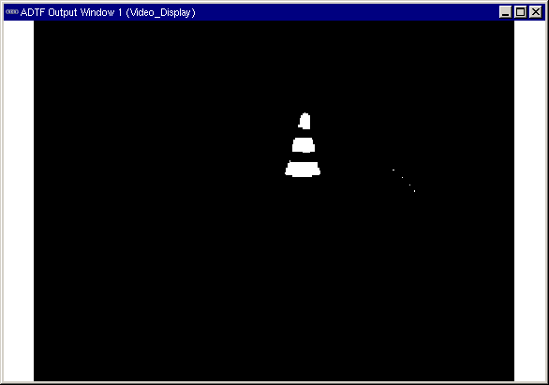
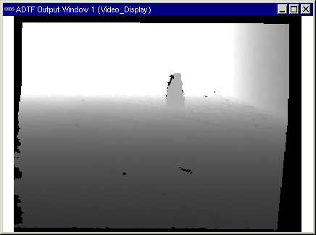
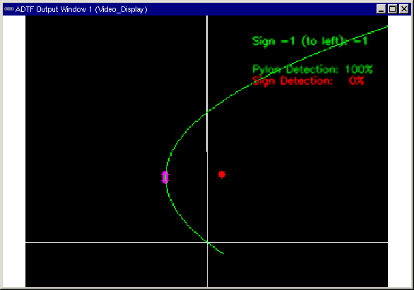
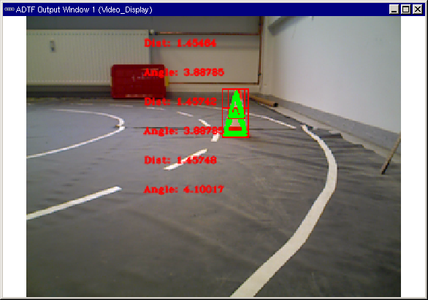
Freie Demo

Slide 35
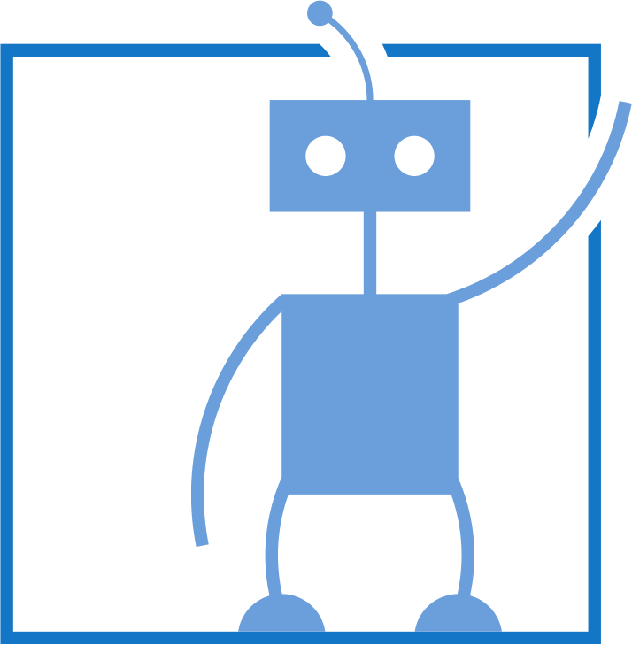
Vielen Dank für
die Aufmerksamkeit
momen

Slide 36
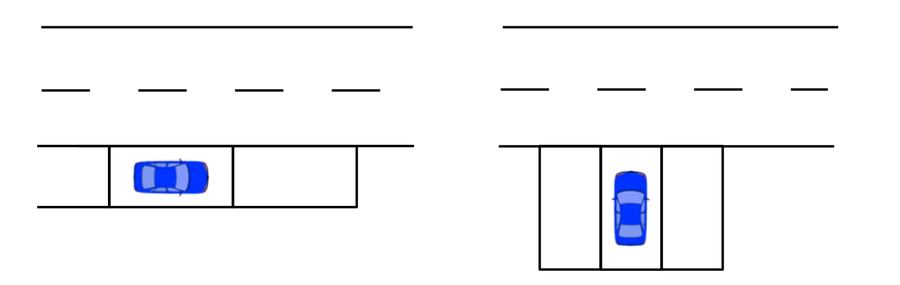
Parkplatzerkennung - Typ

Slide 37
Parkplatzerkennung - Typ

